Slide 1
Методическая разработка интегрированного урока (литературы и ИЗО) в 7 классе
с конструированием оценочных средств
на тему:
«Сопоставительный анализ героев повести Н.В.Гоголя «Тарас Бульба»
Работу выполнили:
Мальсагова Я. Х. (МАОУ СОШ №5)
Медведкова Н.С. (МАОУ СОШ №36)
Ефремова В. И. (МАОУ СОШ №17)
Ахатова А.С. (МАОУ СОШ №17)

Slide 2
Предмет: литература и ИЗО
Тема: Тарас и его сыновья. Сопоставительный анализ героев повести Н.В. Гоголя «Тарас Бульба»
Контингент учащихся: 7 класс
Дата проведения: 2 четверть
Время проведения, общая продолжительность: 40-45 мин

Slide 3
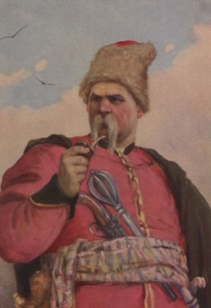
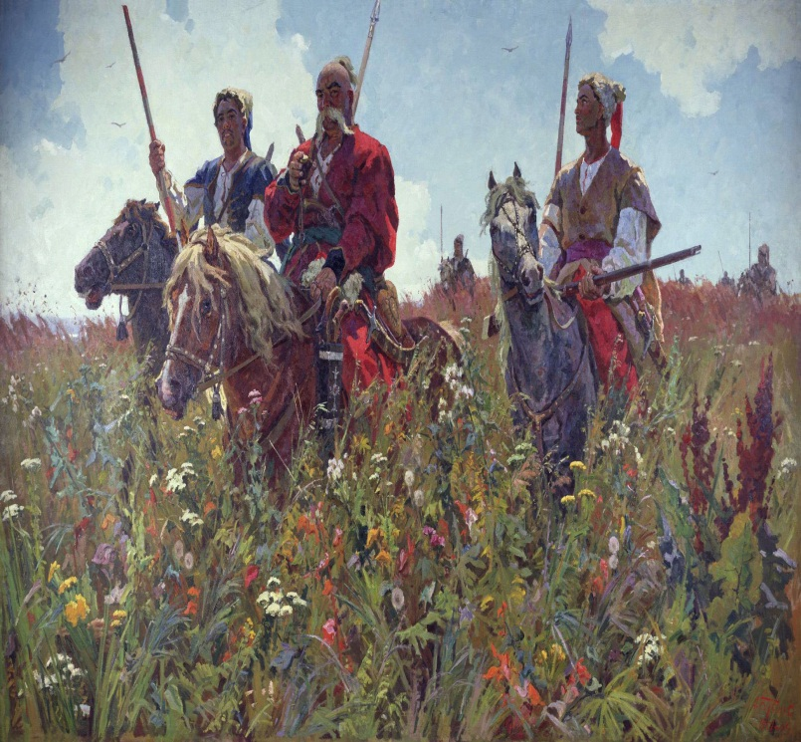
Оборудование и материалы: компьютер; медиапроектор, текст повести Н.В. Гоголя «Тарас Бульба» ; портрет писателя, иллюстрации художников М.Г.Дерегуса, Е.А.Кибрика, П.П.Соколова к произведению «Тарас Бульба», фломастеры, бумага.

Slide 4
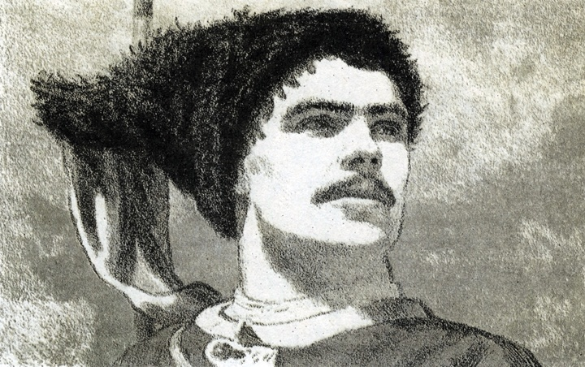
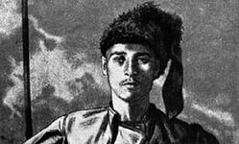
А.Е. Кибрик «Портрет Остапа»
А. Е. Кибрик «Портрет Андрия»

Slide 5
Основная форма проведения занятия: практическое занятие
Методы и приёмы обучения: эвристическая беседа, проблемные вопросы, выразительное чтение и анализ текста, сопоставительная характеристика героев, подготовка проекта: интеллект - карты, представление.

Slide 6
Ожидаемые результаты - развиваемые компетенции:
Метапредметные:
-умение оценивать правильность выполнения учебной задачи, собственные возможности ее решения;
-смысловое чтение;
-умение организовывать учебное сотрудничество и совместную деятельность с учителем (литературы, ИЗО) и сверстниками; работать индивидуально и в группе: находить общее решение и разрешать конфликты на основе согласования позиций и учета интересов; формулировать, аргументировать и отстаивать свое мнение;
-умение осознанно использовать речевые средства в соответствии с задачей коммуникации для выражения своих чувств, мыслей и потребностей; владение устной и письменной речью, монологической контекстной речью.

Slide 7
Предметные:
-развитие способности понимать произведения искусства (слова и изображения), художественные произведения, отражающие разные этнокультурные традиции.
Личностные:
- формирование коммуникативной компетенции в общении и сотрудничестве со сверстниками, взрослыми в процессе образовательной, общественно-полезной, учебно - исследовательской, творческой и других видов деятельности;
-формирование осознанного, уважительного и доброжелательного отношения к другому человеку, его мнению , мировоззрению, культуре, языку, вере, гражданской позиции, к истории, культуре, религии, традициям народов;
-готовности и способности вести диалог с другими людьми и достигать в нем взаимопонимания.
Конкретные:
-установление логических связей, создание художественного образа;
-работа с графикой, символикой, цветом.

Slide 8
Цели урока
Образовательная:
-формирование умения учащихся выделять в художественном произведении эпизоды, важные для характеристики героев; совершенствовать навыки беглого, выразительного чтения ; углублять понятие о литературном герое; характеризовать литературного героя на основе иллюстраций художников к произведению, сравнивать характеры героев.
Развивающая: развивать связную речь, коммуникативные навыки и творческий потенциал.
Воспитательная:
-воспитание чувства патриотизма.

Slide 9
2.Содержание занятия
2.1 Мотивирующий этап:
- проблемный метод: система вопросов к тексту, связанных с образами главных героев на основе контраста, сравнения, сопоставления
Пример: что чувствовал каждый из братьев по дороге в Запорожскую Сечь?

Slide 10
2.2.Основной этап
Основное оценочное средство: устный ответ
Форма обучения: групповая
Изучаемый материал: повесть Н.В. Гоголя «Тарас Бульба»

Slide 11
Интеллект - карты
Формулировка задания:
Пример: изобразить графически на интеллект - картах ключевые понятия, связанные с образами главных героев (Остапа, Андрия и их отца).
Форма отчётности обучающихся: результат коллективной творческой деятельности по составлению интеллект - карт; групповое представление проекта.

Slide 12
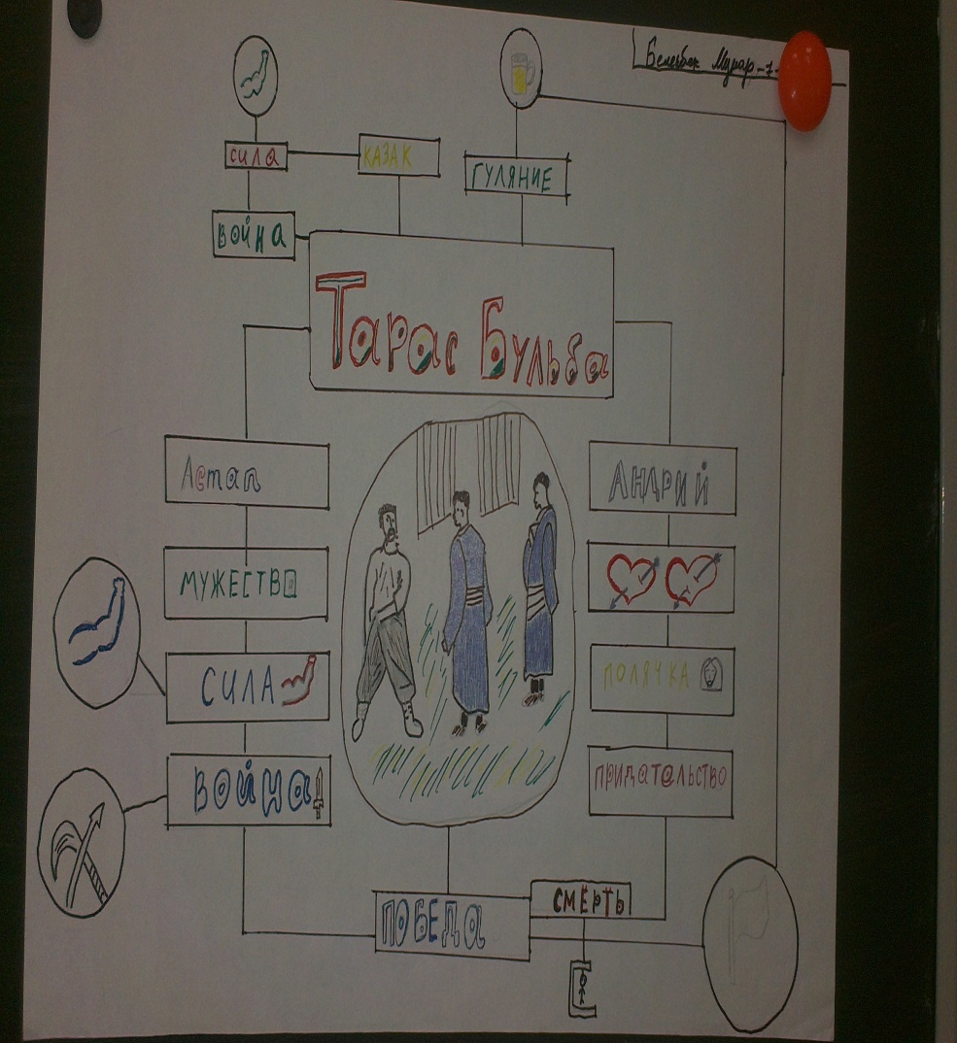
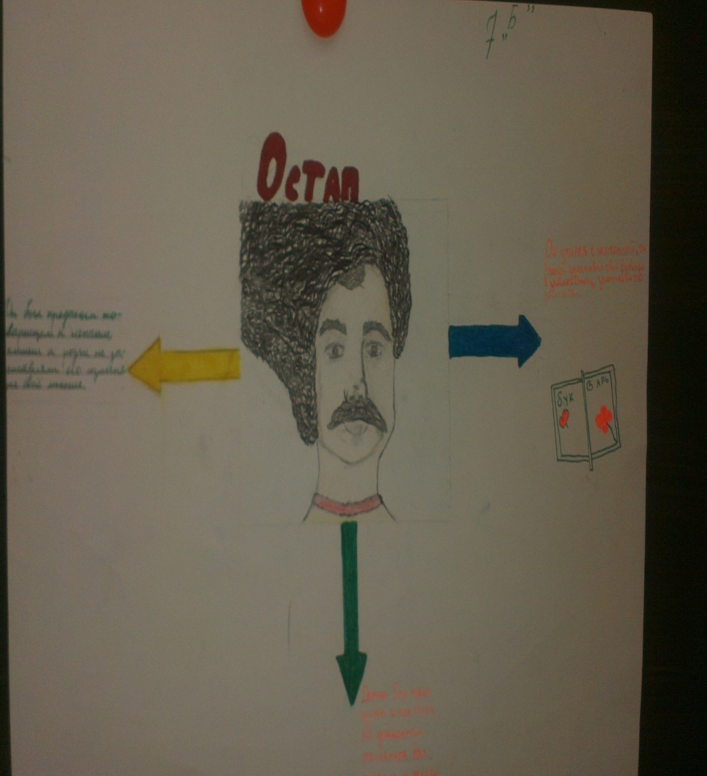
Интеллект – карты

Slide 13
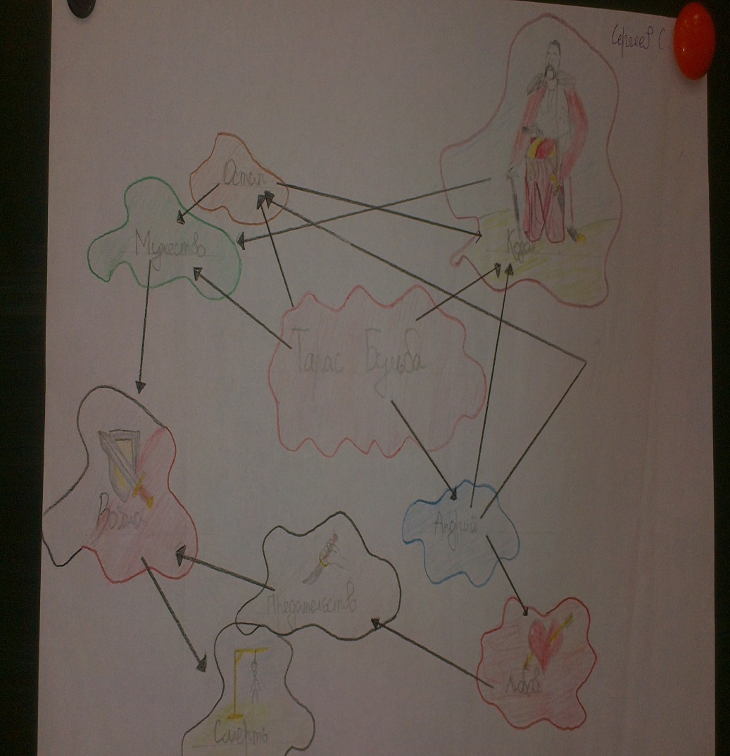
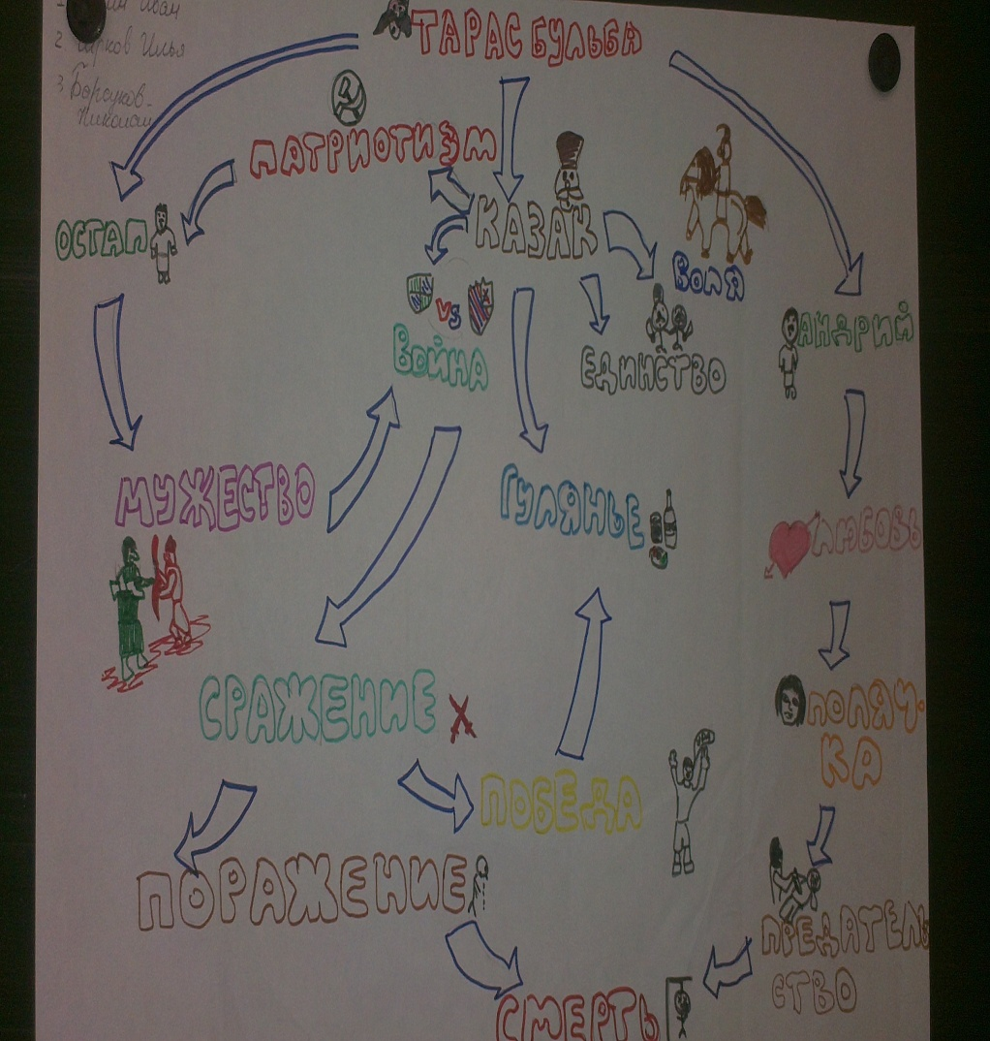
Интеллект - карты

Slide 14
2.3. Оценка компетенций обучающихся
Результаты обучения (показатели оценки) | Уровни сформированности компетенций/ критерии оценки
 | Минимальный | Базовый | Повышенный
1. Понимание текста | Выразительное чтение текста | Умение анализировать | Умение сопоставлять и обобщать
2. Устный опрос | Понимание вопросов | Умение формулировать правильный ответ | Умение аргументировать
3. Интеллект-карта | Умение работать в команде, нацеленность на выполнение поставленной задачи, знание текста. | Владение литературными терминами; извлекать нужную информацию из текста, умение слышать другого. | Умение сопоставлять разные точки зрения, рецензировать ответы одноклассников , сопоставлять их, обобщать и делать вывод.
4. Художественное оформление интеллект- карты | Аккуратность, компоновка | Композиционное расположение | Умение отразить и раскрыть основные черты героя с помощью графических материалов (учитывается аккуратность, компоновка и композиционное расположение)

Slide 15
Результат: дифференцированное домашнее задание
на основании проектов самостоятельно выполнить творческую работу:
I группа : «Мой любимый герой повести Н.В. Гоголя «Тарас Бульба »
II группа : «Можно ли назвать поступок Андрия предательством?»
III группа : «Спор поколений :вместе и врозь» ( на примере повести Н.В. Гоголя «Тарас Бульба»).

